Slide 1
Религиозные войны и укрепление абсолютной монархии во франции

Slide 2
ПЛАН УРОКА
Причины религиозных войн во Франции XVI в.
Ход событий:
-Первая кровь;
-Варфоломеевская ночь;
-Наступление мира – «король, спасший Францию» и «добрый король».
Кардинал Ришелье, или серый кардинал при парижском дворе.

Slide 3
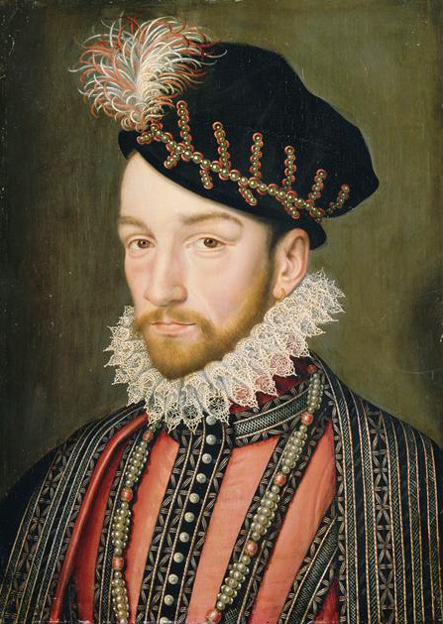
КАРЛ IX

Slide 4
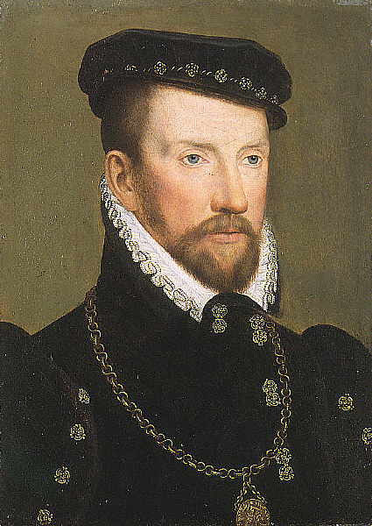
АДМИРАЛ КОЛИНЬИ

Slide 5
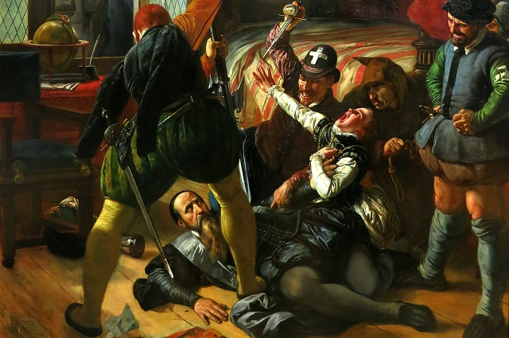

Slide 6
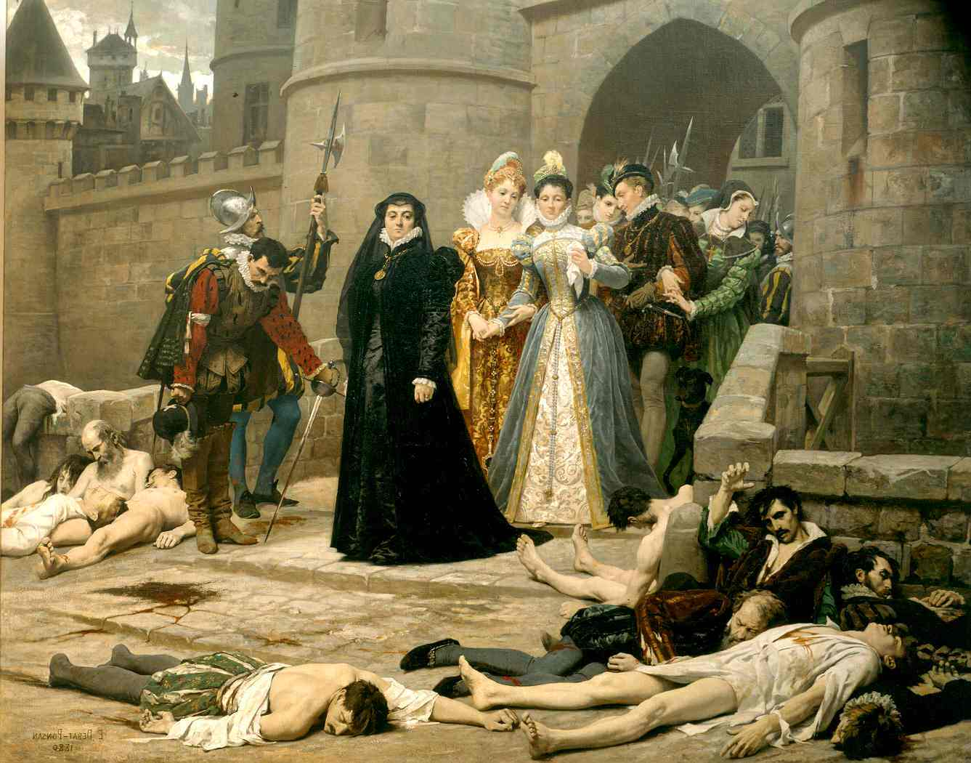

Slide 7
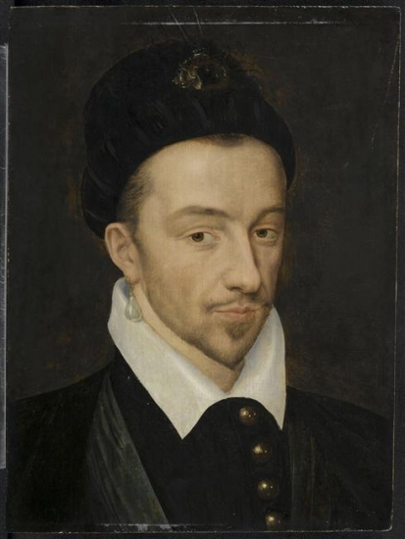
ГЕНРИХ III

Slide 8
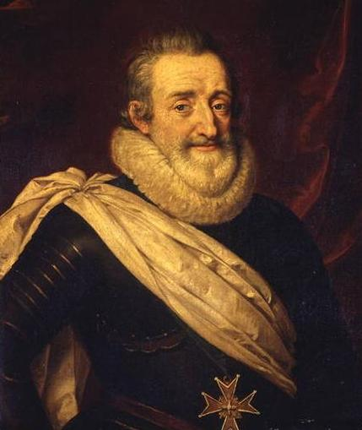
ГЕНРИХ IV

Slide 9
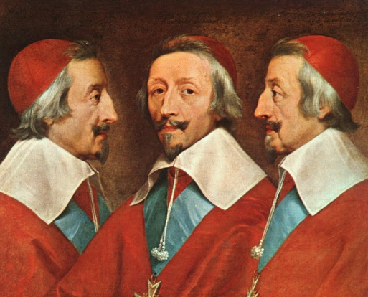

Slide 10

Урок усвоен!

